Slide 1
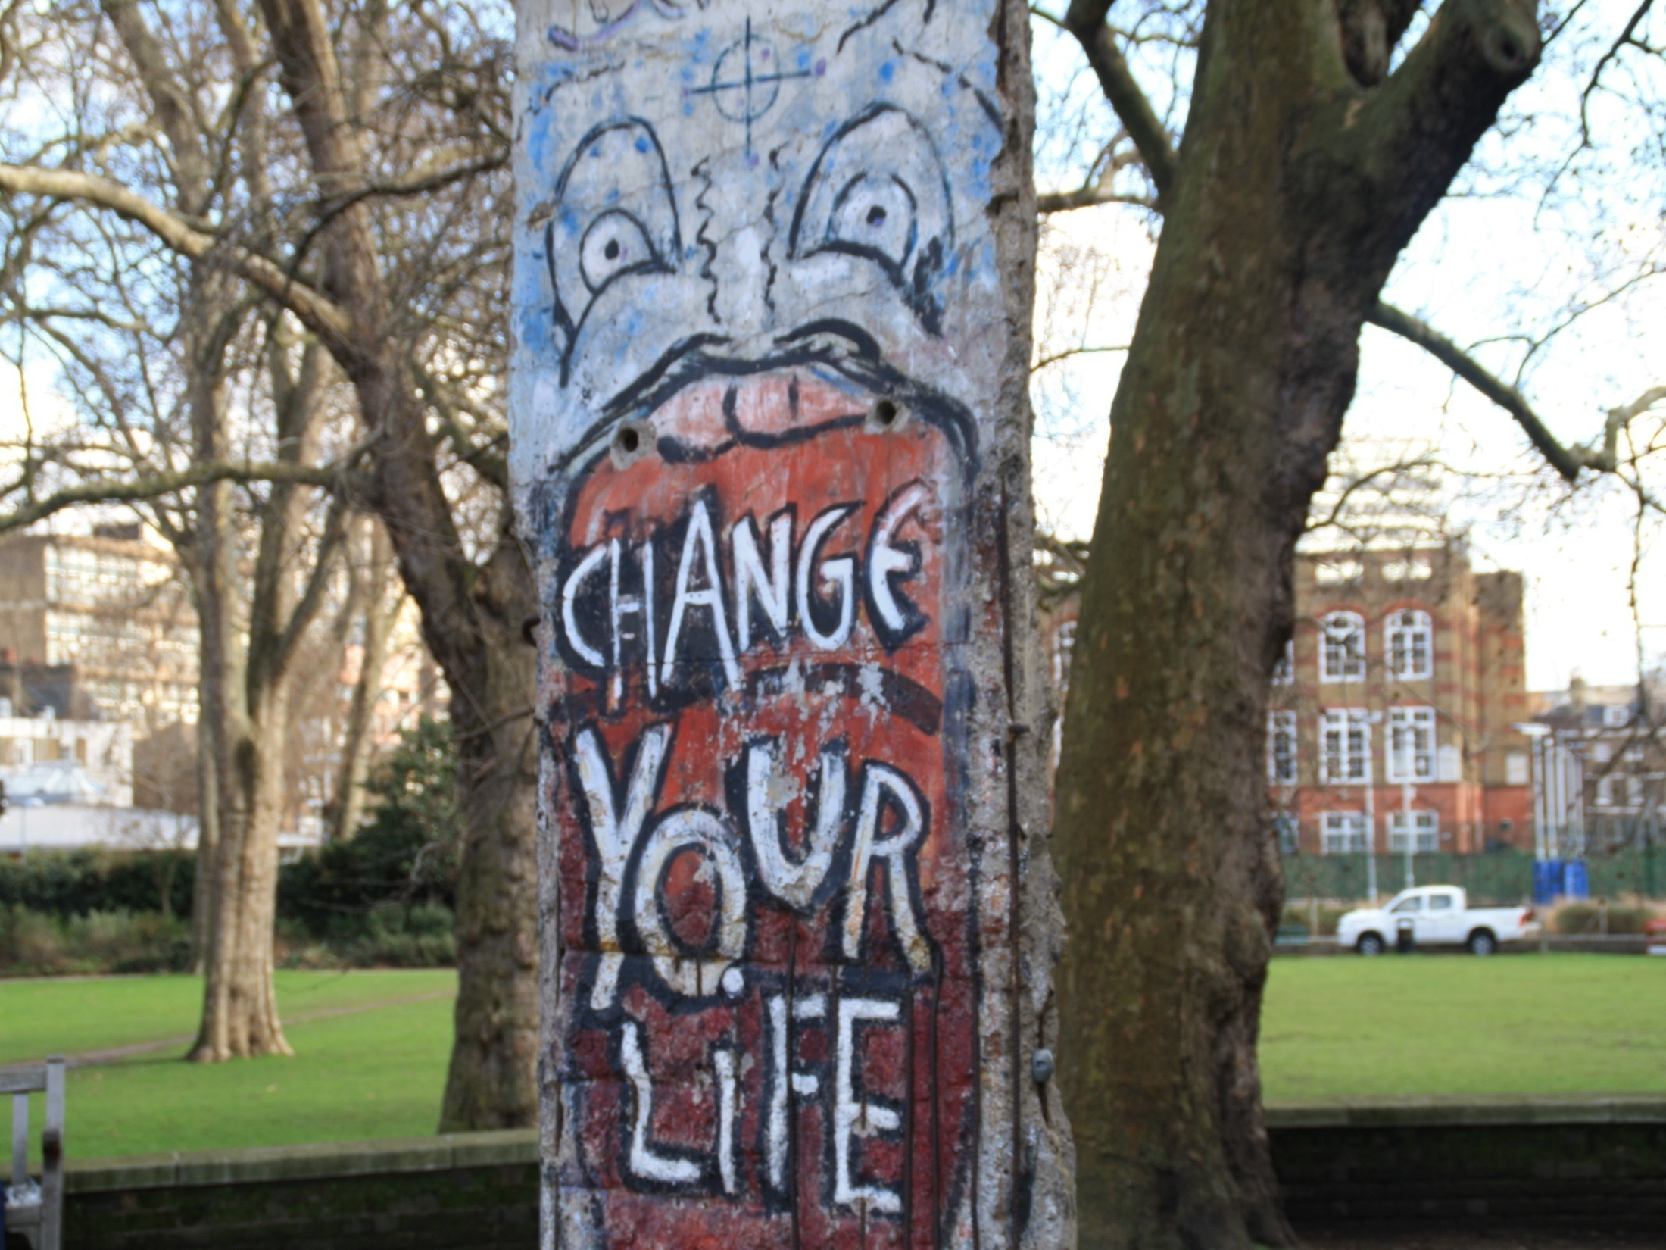
ANGLAIS LLCE & AMC
Niveaux visés : B2 en 1ère ; C1 en terminale
En 1ère : 4 h de spécialité + 2h30 de tronc commun
En terminale : 6 h de spécialité + 2h de tronc commun
Langues, Littératures et Civilisations Etrangères (LLCE)
Anglais, Monde Contemporain (AMC)
Spécialité centrée autour de l'art et de la culture.
Pour avoir une solide culture générale sur les grands mouvements artistiques, les événements historiques marquants, les œuvres emblématiques du monde anglophone.
Pour découvrir les classiques du roman, du cinéma, de la musique, du théâtre, de la peinture….
Spécialité centrée autour de l'actualité et des médias.
Pour comprendre et analyser les enjeux du monde anglophone contemporain: société, économie, politique, géopolitique, culture, science et technique.
Pour s'immerger dans la presse écrite et audiovisuelle, les publications scientifiques, la cartographie, les statistiques, les nouveaux médias.

Slide 2
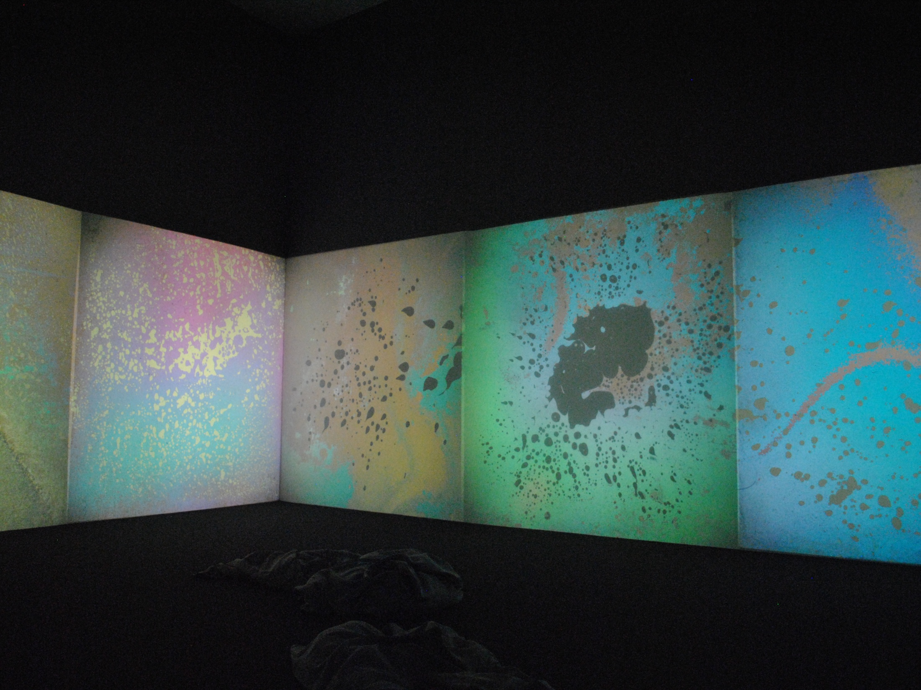
ANGLAIS LLCE & AMC
Langues, Littératures et Civilisations Etrangères (LLCE)
Anglais, Monde Contemporain (AMC)
Travail sur la langue articulé avec l'étude de la culture et de la littérature
Initiation ponctuelle à la traduction
Développement des compétences orales, notamment par la pratique de l'argumentation (penser, raisonner, convaincre)
Découverte des auteurs, des courants artistiques majeurs du monde anglophone
Lecture guidée d'œuvres en V.O. en intégralité
Travail sur la langue particulièrement porté sur la communication orale, même si la communication écrite reste un enjeu important
Développement de l'aisance dans la prise de parole par la pratique de situations diverses (débat, exposé, négociation)
Développement des compétences orales, notamment par la pratique de l'argumentation (penser, raisonner, convaincre)
Etude de supports variés qui permettent de faire le lien avec les réalités et les problématiques contemporaines de l'aire anglophone

Slide 3
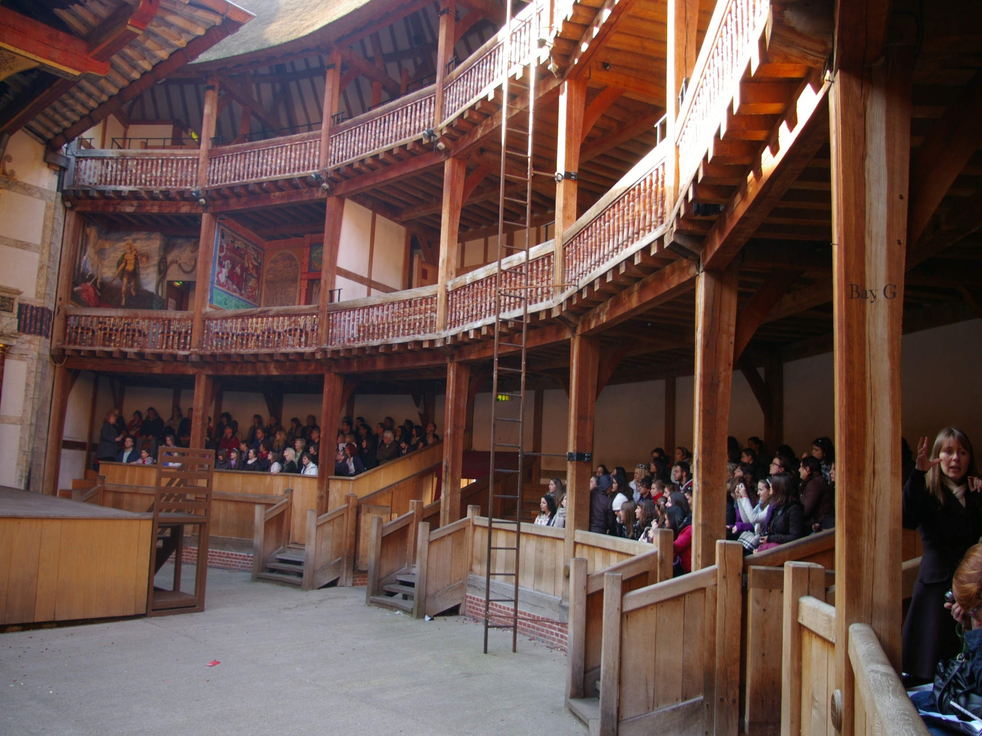
LE PROGRAMME EN LLCE
1ère
Terminale
IMAGINAIRES
Imagination créatrice et visionnaire
Imaginaires effrayants
Utopies et dystopies
RENCONTRES
L'amour et l'amitié
Relations entre l'individu et le groupe
Confrontation à la différence
+ 2 œuvres littéraires en V.O. (obligatoires)
et 2 films (facultatifs)
ART ET DEBAT D'IDEES
Art et contestation
L'art qui fait débat
L'art du débat
EXPRESSION ET CONSTRUCTION DE SOI
L'expression des émotions
Mise en scène de soi
Initiation, apprentissage
VOYAGES, TERRITOIRES, FRONTIERES
Exploration et aventure
Ancrage et héritage
Migration et exil
+ 2 œuvres littéraires en V.O.
et 1 œuvre filmique

Slide 4
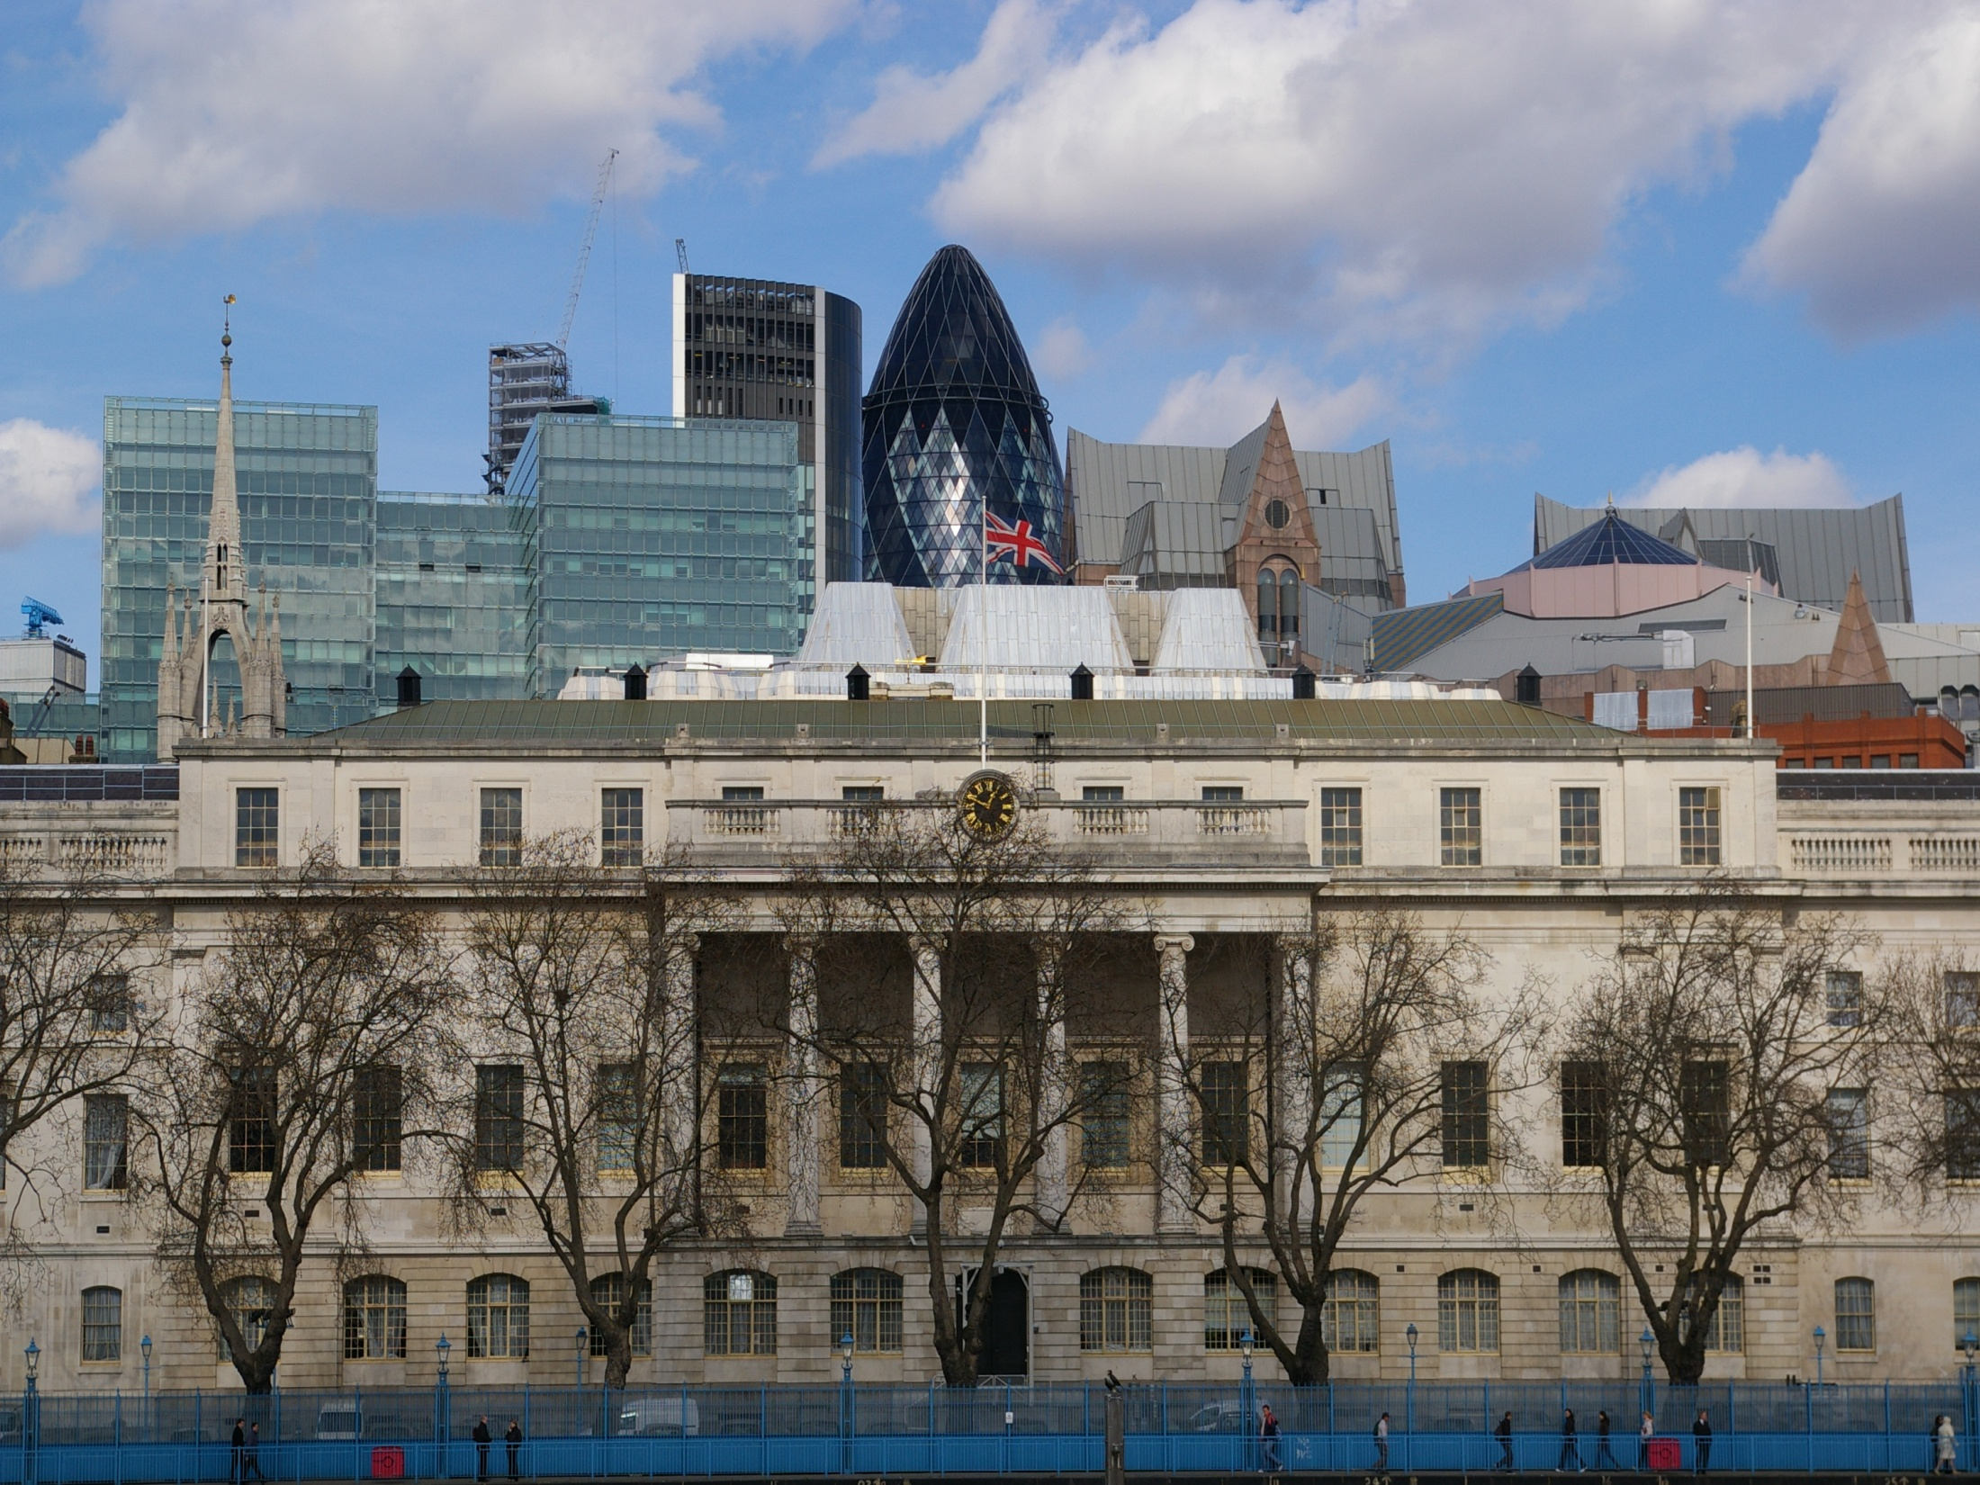
LE PROGRAMME EN AMC
1ère
Terminale
SAVOIRS, CREATION, INNOVATIONS
Production et circulation des savoirs
Sciences et techniques, promesses et défis
REPRESENTATIONS
Faire entendre sa voix : représentation et participation
Informer et s'informer
Représenter le monde et se représenter
FAIRE SOCIETE
Unité et pluralité
Libertés publiques et libertés individuelles
Egalités et inégalités
ENVIRONNEMENTS EN MUTATION
Frontière et espace
De la protection de la nature à la transition écologique
Repenser la ville
RELATION AU MONDE
Puissance et influence
Rivalités et interdépendances
Héritage commun et diversité

Slide 5
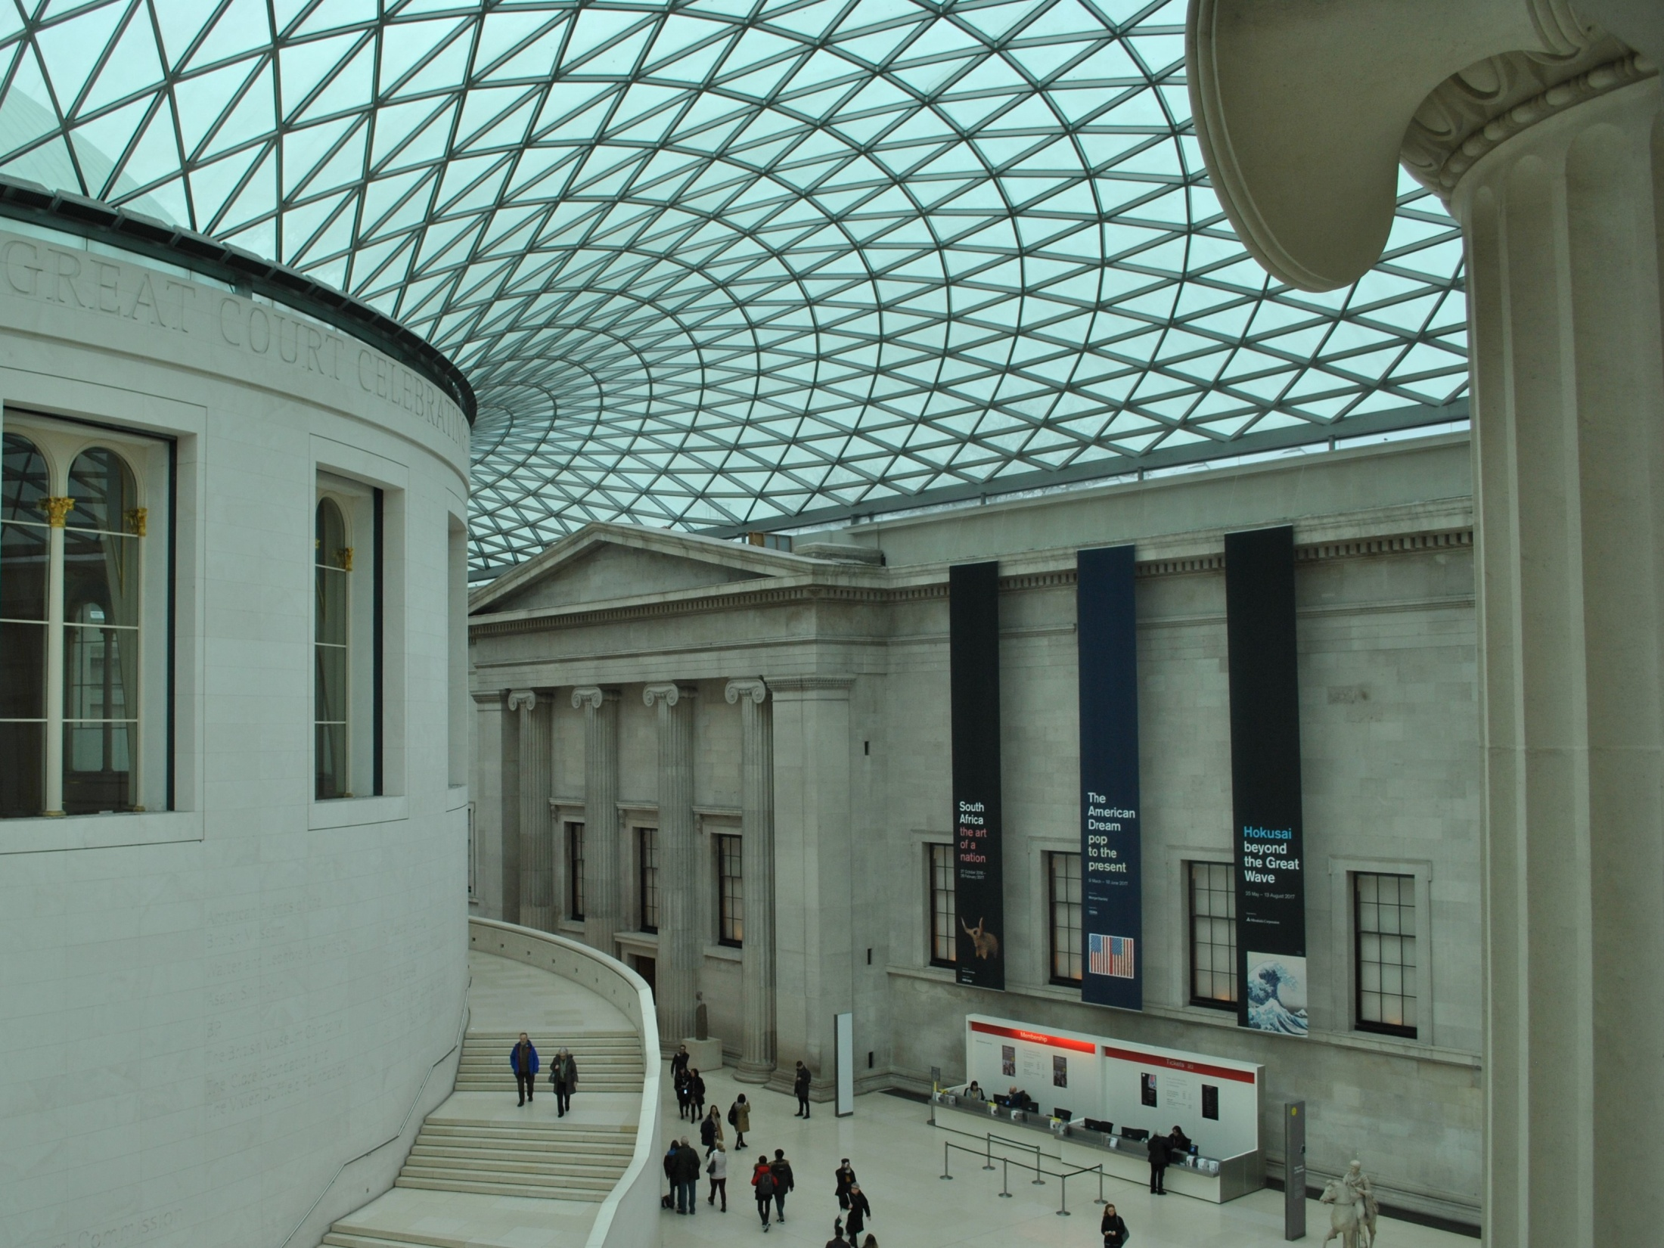
QUELS TYPES D'ACTIVITES?
EN LLCE
EN AMC
PARLER
Prendre la parole de façon spontanée ou préparée devant la classe ou en petits groupes
Prendre la parole en public à partir de notes ou de mots clés
Interpréter un texte théâtral, faire une interview, mener une table ronde
ECRIRE
Pratiquer l'écriture de la vie courante (lettre, blog)
Pratiquer l'écriture créative (dialogue, récit)
Pratiquer l'écriture argumentative (critique de film, synthèse de documents, discours engagé)
Traduire de brefs extraits littéraires ou informatifs
ECOUTER
Comprendre des documents audiovisuels (TV, radio)
Comprendre une langue authentique aux accents variés
Aborder une gamme complète de thèmes abstraits (littéraires, artistiques, historiques, etc.)
LIRE
Lire des textes de plus en plus longs, issus de la littérature, de la critique ou de la presse
Lire des textes littéraires, classiques et
contemporains, appartenant à différents genres
Comprendre le sens explicite et implicite des documents
Des sorties culturelles (cinéma et théâtre en anglais)
PARLER
Prendre la parole de façon spontanée ou préparée devant la classe ou en petits groupes
Prendre la parole en public à partir de notes ou de mots clés
Prendre la parole en public sur un sujet d'actualité
Défendre un point de vue particulier (historien, sociologue...) sur une question de société
ECRIRE
Ecrire des lettres, tenir un blog, pratiquer l'écrit de la vie courante
Ecrire un article, un discours, une tribune, pratiquer un écrit plus codifié
Ecrire une note de synthèse, traduire
Pratiquer l’écriture argumentative (synthèse de documents, discours engagé…)
ECOUTER
Comprendre des documents audiovisuels (TV, radio)
Comprendre une langue authentique aux accents variés
Aborder des questions culturelles, politiques, sociales, économiques et scientifiques
LIRE
Lire des textes de plus en plus longs appartenant aux différents genres
Comprendre le sens explicite et implicite des documents pour pouvoir en
appréhender les enjeux et les nuances
Des sorties culturelles (cinéma et théâtre en anglais)

Slide 6
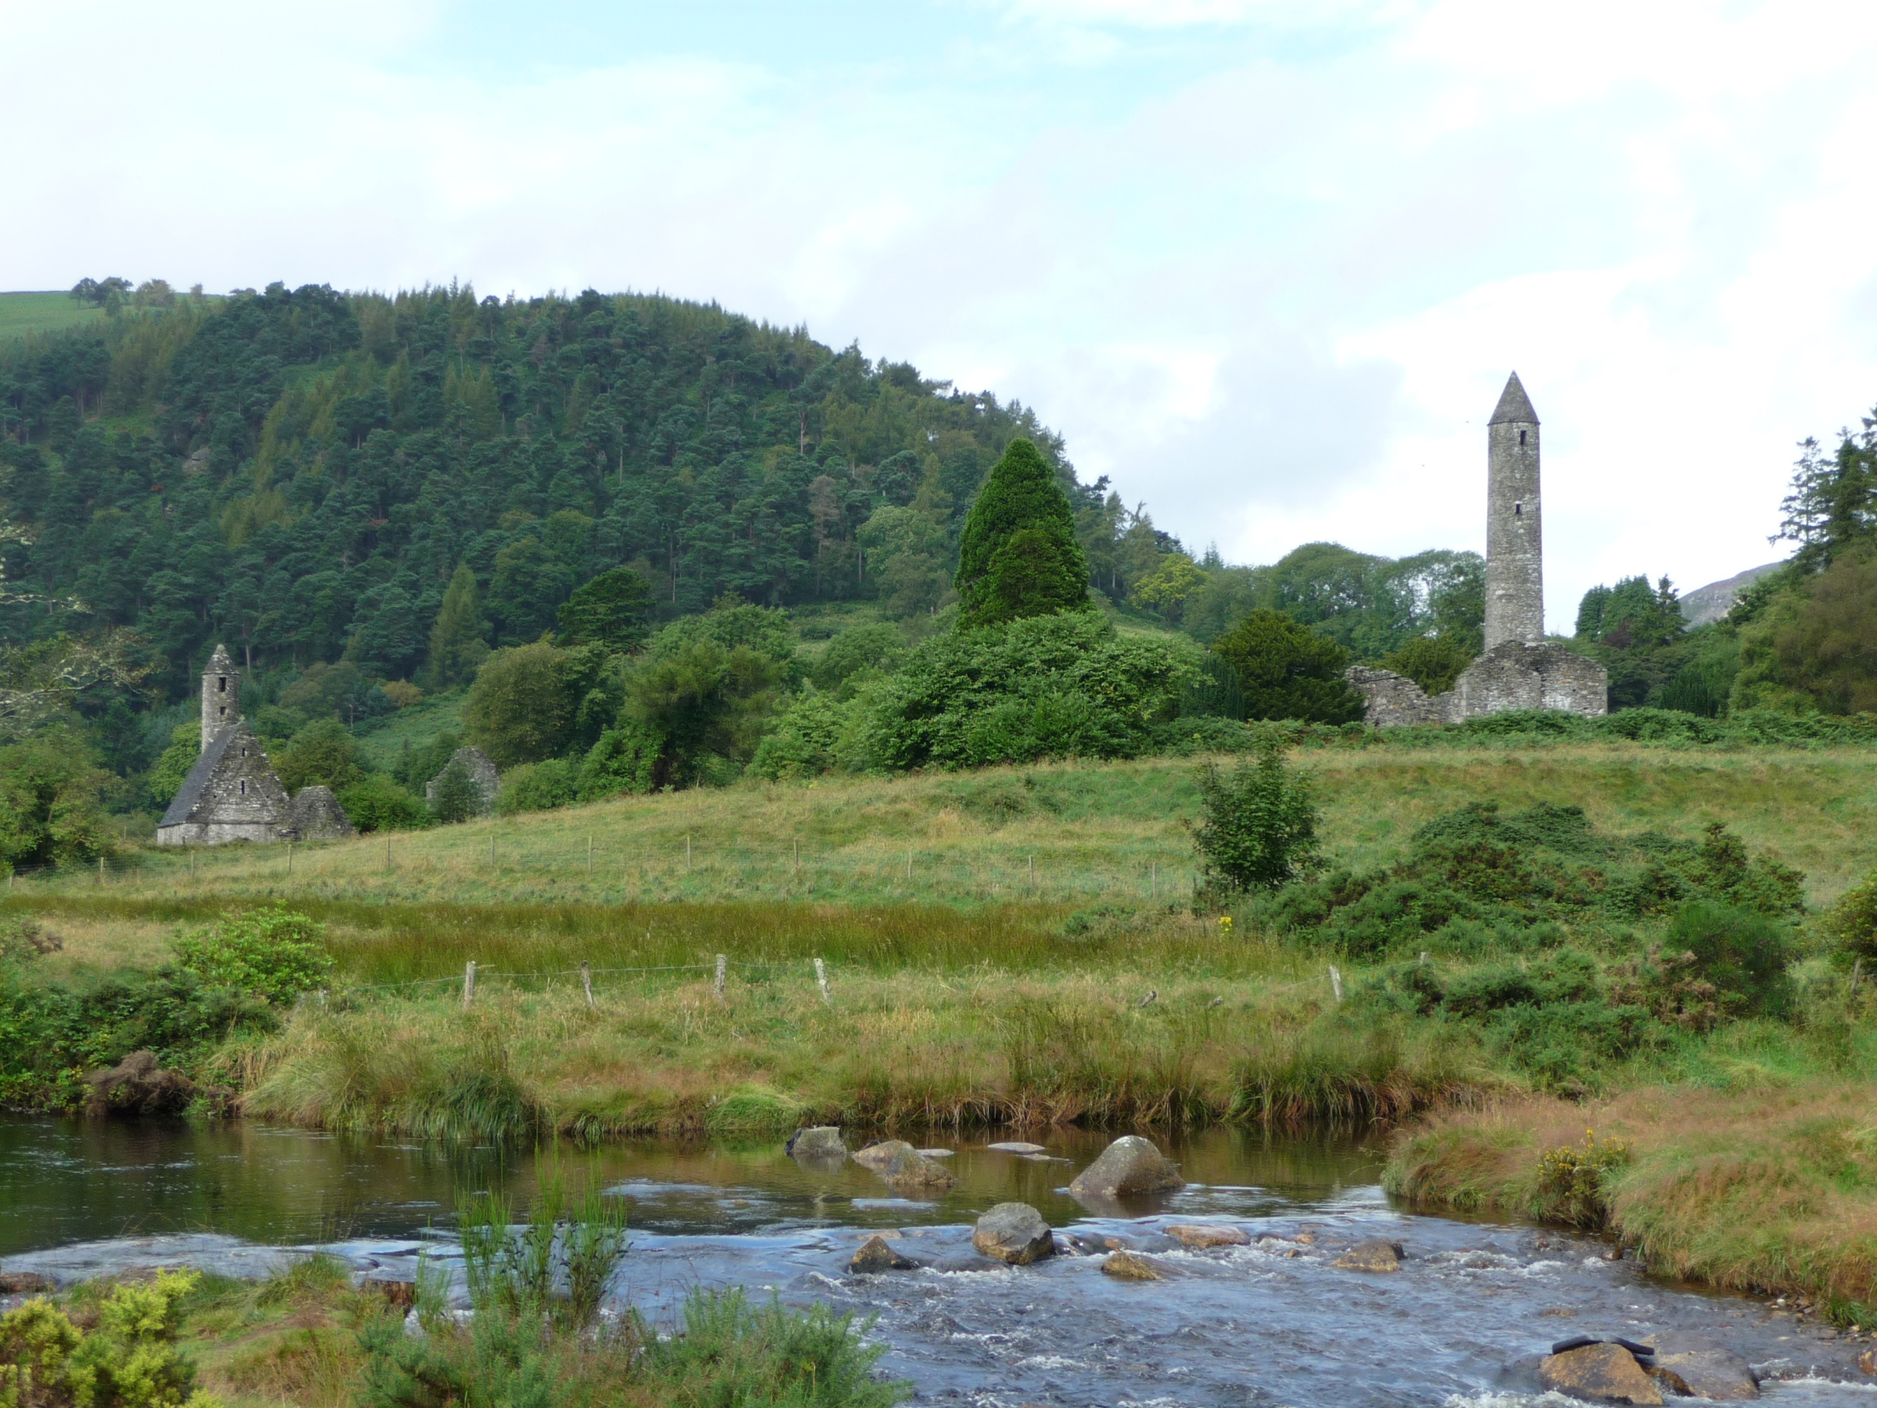
QUE FAIRE APRES LE BAC ?
LLCE
AMC
Etudes universitaires en sciences humaines ou en langues,
Classes préparatoires littéraires,
Sciences Po,
Grandes écoles,
BTS tourisme ou arts et culture...
Etudes universitaires en sciences ou en droit,
Institut d’études politiques,
Classes préparatoires scientifiques ou économiques,
Sciences Po,
Ecoles d'ingénieur ou de commerce,
BTS tertiaire...

